Slide 1
РАЗГОВОРЫ О ВАЖНОМ
Notes:
!!!

Slide 2
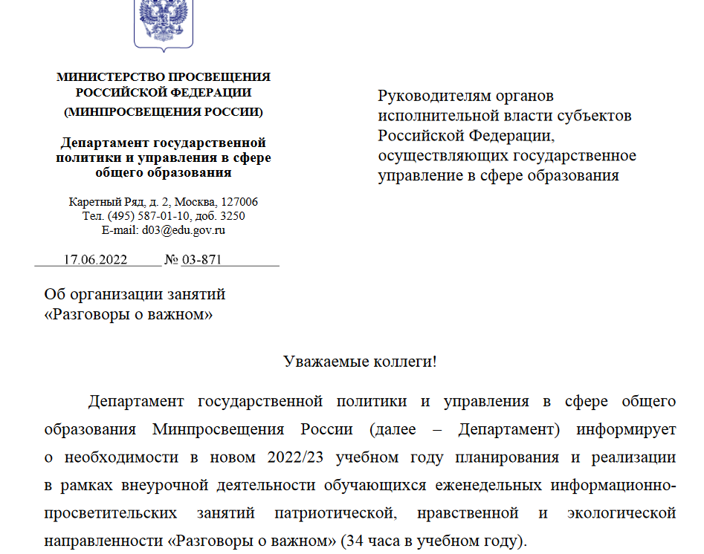
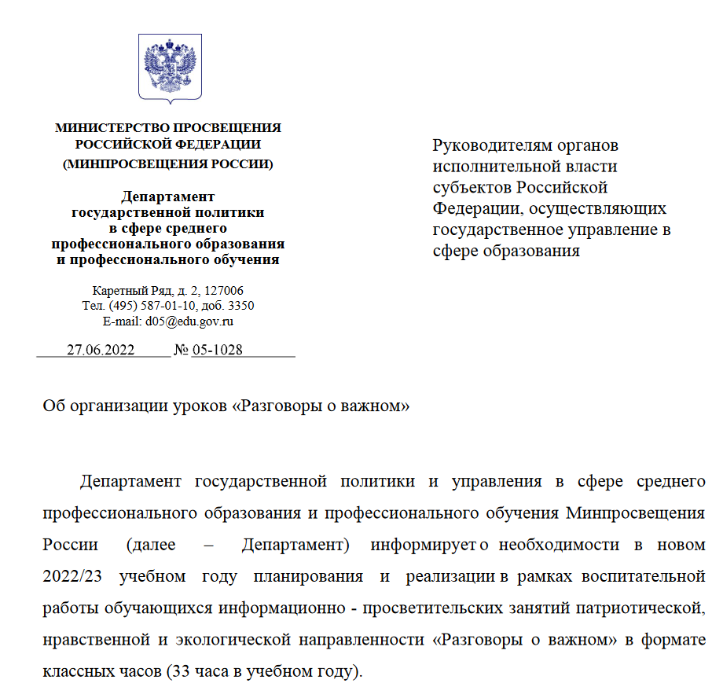
ДОКУМЕНТЫ
Notes:
Нормативные документы

Slide 3
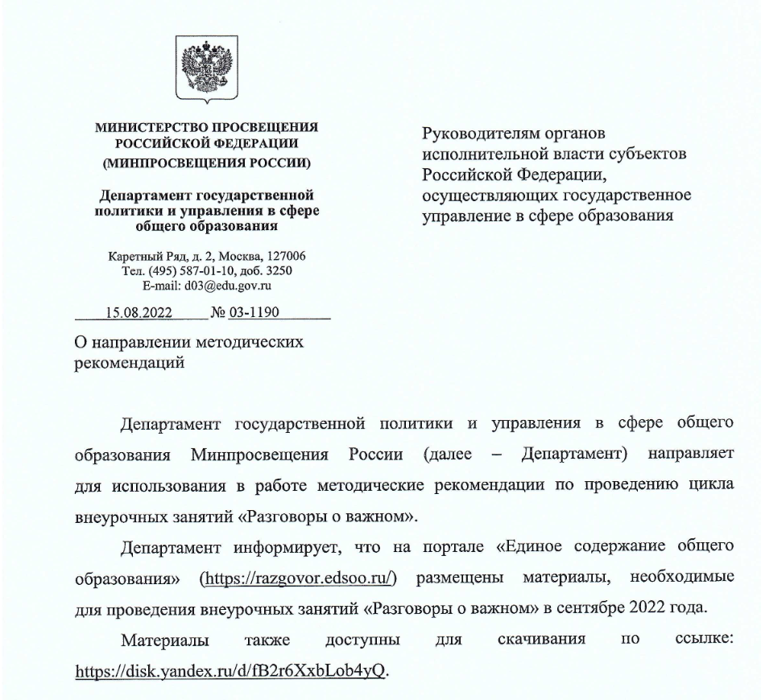
ДОКУМЕНТЫ

Slide 4
РАЗГОВОРЫ О ВАЖНОМ
Академия Минпросвещения России на площадке Российского общества «Знание» проводит с
20 июня 2022 года подготовку классных руководителей образовательных организаций к проведению классных часов – серию интенсивов «Классный марафон».
https://apkpro.ru/razgovory-o-vazhnom/
ОТВЕТСТВЕННЫЙ ЗА ПРОВЕДЕНИЕ – КЛАСCНЫЙ
РУКОВОДИТЕЛЬ
Notes:
!!!

Slide 5
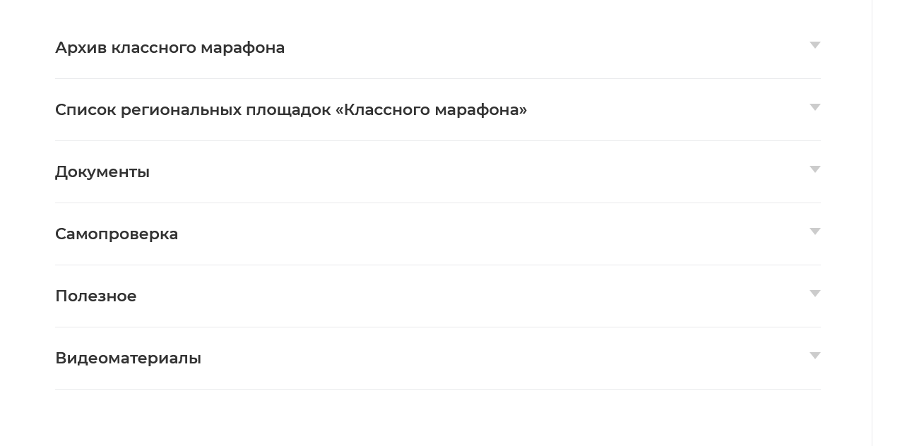
РАЗГОВОРЫ О ВАЖНОМ

Slide 6
РАЗГОВОРЫ О ВАЖНОМ

Slide 7
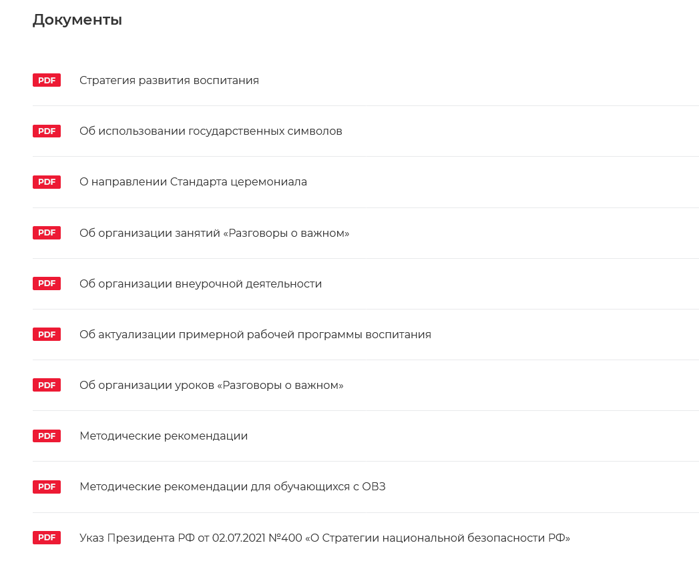
РАЗГОВОРЫ О ВАЖНОМ

Slide 8
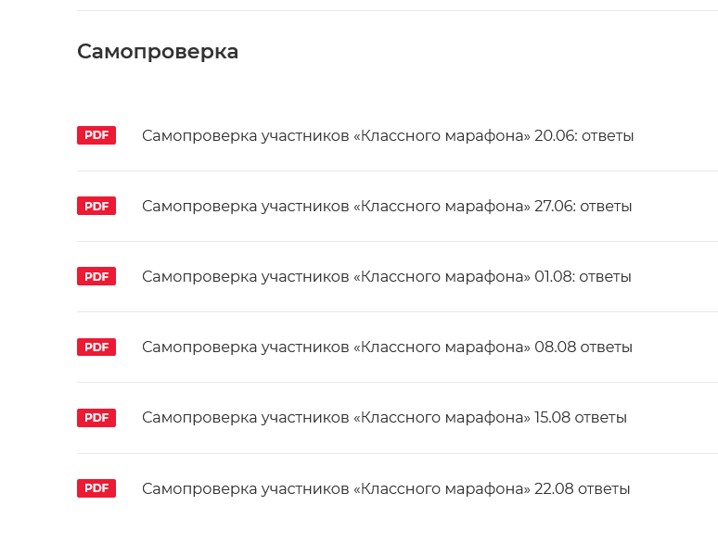
РАЗГОВОРЫ О ВАЖНОМ

Slide 9
РАЗГОВОРЫ О ВАЖНОМ
Участники ВККР-2022 от г. Норильска: СШ № 41, 36, 14, 8. Всего 6 педагогов.

Slide 10
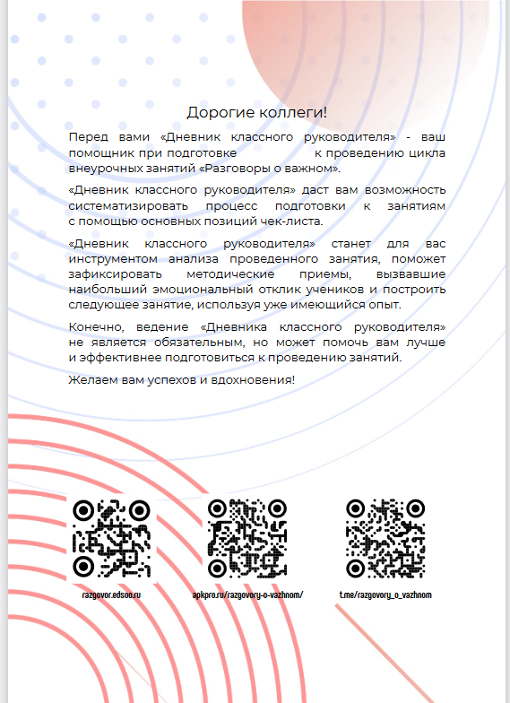
Дневник классного руководителя

Slide 11
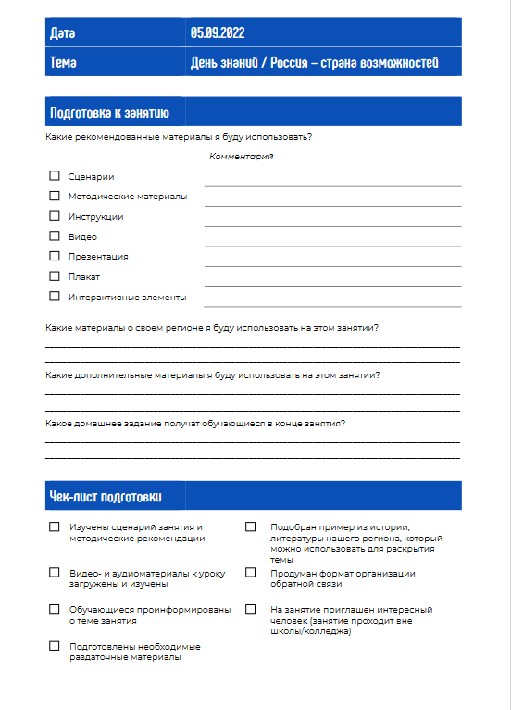
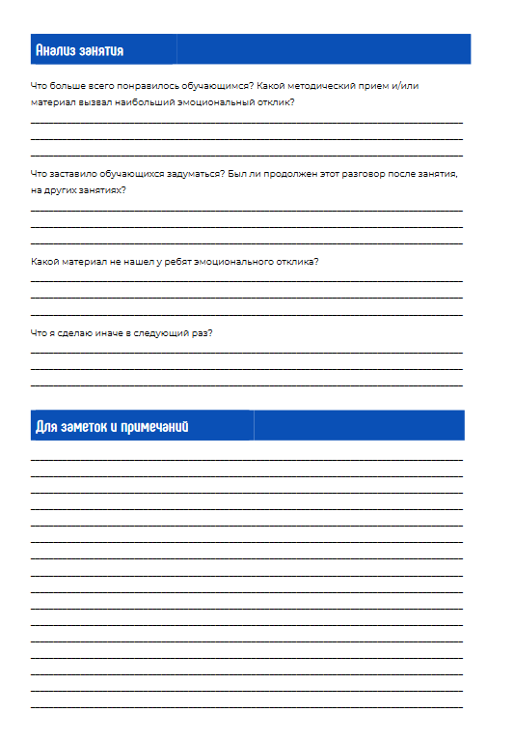
Дневник классного руководителя

Slide 12
РАЗГОВОРЫ О ВАЖНОМ

Slide 13
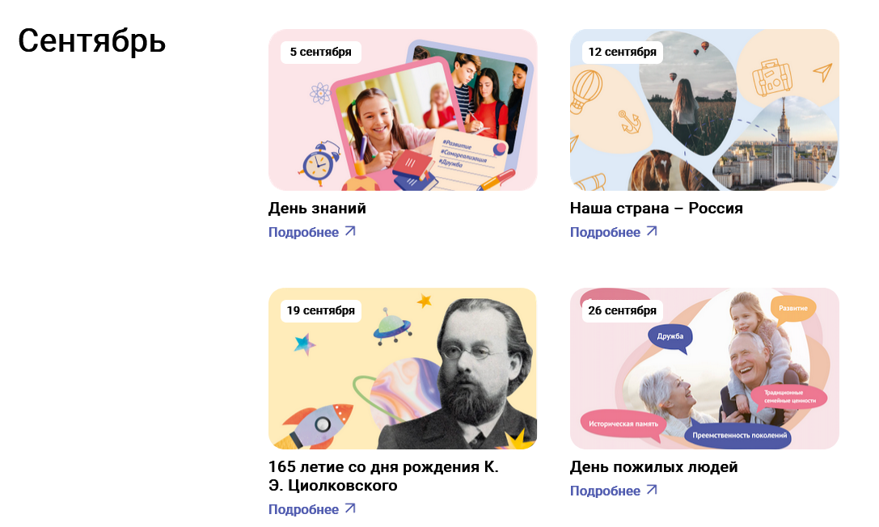
РАЗГОВОРЫ О ВАЖНОМ

Slide 14
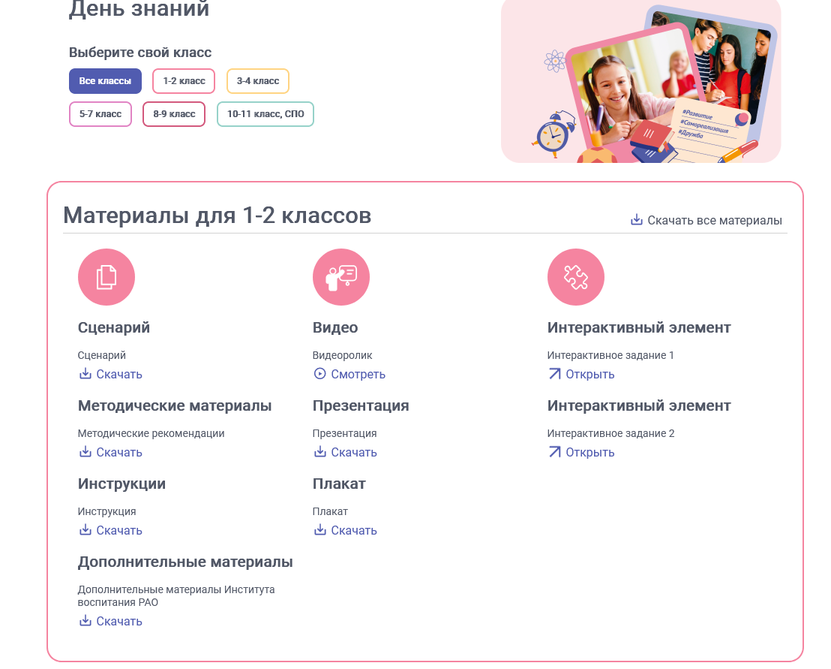
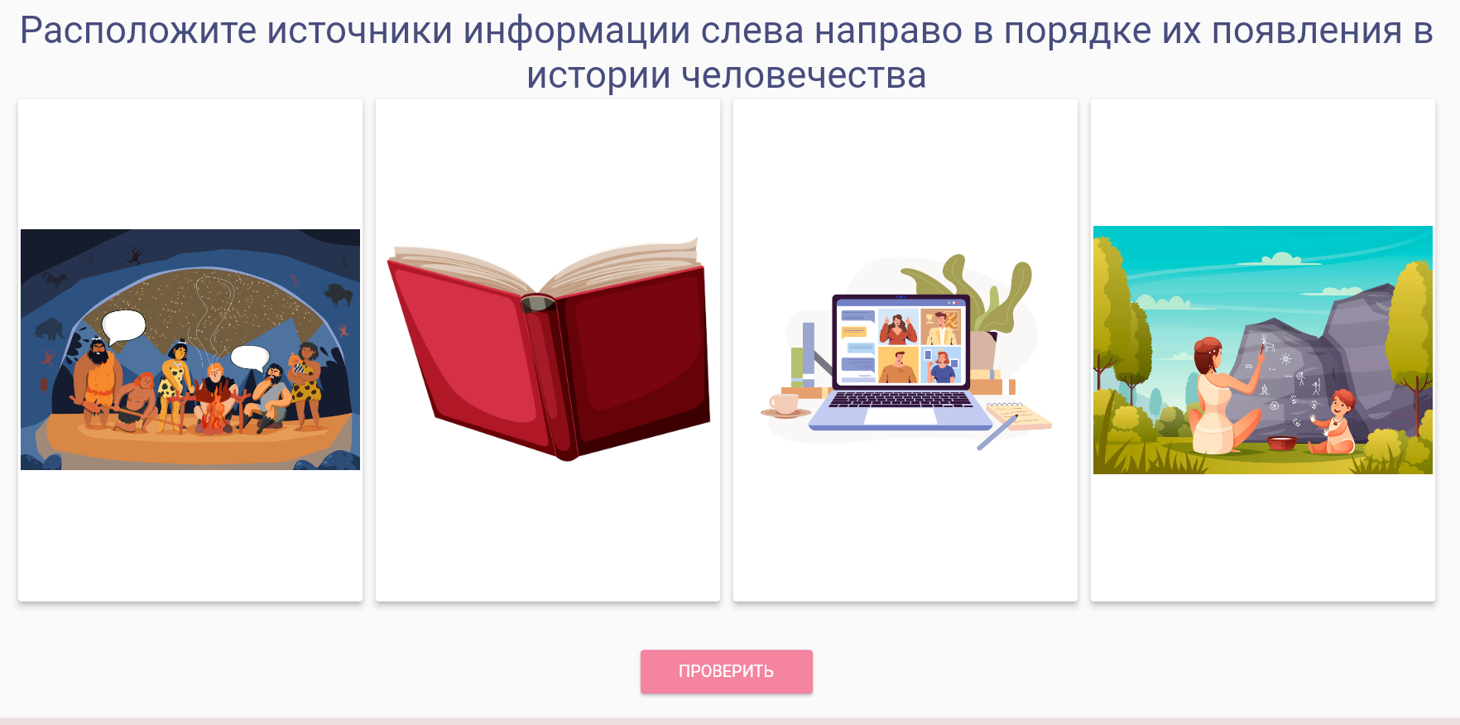
РАЗГОВОРЫ О ВАЖНОМ
Notes:
!!!!!

Slide 15
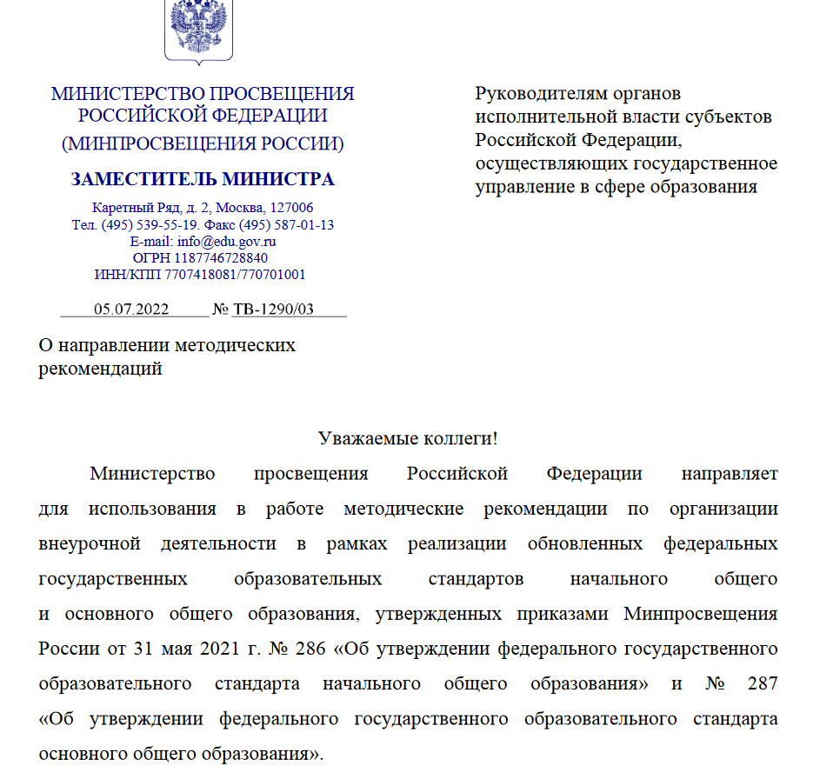
ДОКУМЕНТЫ

Slide 16
ВНЕУРОЧНАЯ ДЕЯТЕЛЬНОСТЬ
образовательная деятельность, направленная на достижение планируемых результатов освоения основной образовательной программы (личностных, метапредметных и предметных), осуществляемая в формах, отличных от урочной
является неотъемлемой и обязательной частью основной образовательной программы
количество часов на внеурочную деятельность:
начальное общее образование – до 1320 часов
основное общее образование – до 1750 часов
среднее общее образование – до 700 часов

Slide 17
ВНЕУРОЧНАЯ ДЕЯТЕЛЬНОСТЬ
10 часов в неделю
1 час
«Разговоры о важном» (цикл внеурочных занятий для обучающихся 1-2,3-4,5-7,8-9,
10-11 кл.)
Дополнительное изучение учебных предметов (углубленное изучение учебных предметов, организация учебно-исследовательской и проектной деятельности, модули по краеведению и др.)
3 часа
Формирование функциональной грамотности
1 час
Профориентационная работа/ предпринимательство/финансовая грамотность
1 час
Развитие личности и самореализация обучающихся (занятия в хоре, школьном театре, участие в спортивных мероприятиях и др.)
2 часа
Комплекс воспитательных мероприятий, деятельность ученических сообществ, педагогическая поддержка обучающихся и обеспечение их благополучия в пространстве школе
2 часа
Notes:
!!!

Slide 18
РАЗГОВОРЫ О ВАЖНОМ
ЦИКЛ ВНЕУРОЧНЫХ ЗАНЯТИЙ 2022-2023 УЧЕБНЫЙ ГОД
34 ЧАСА В ГОД
1 раз в неделю по понедельникам старт – 5 сентября
1 час внеурочной деятельности
ТЕМЫ И СОДЕРЖАНИЕ ВНЕУРОЧНЫХ ЗАНЯТИЙ РАЗРАБАТЫВАЮТСЯ
НА ФЕДЕРАЛЬНОМ УРОВНЕ:
РАЗРАБОТКА СЦЕНАРИЕВ ВНЕУРОЧНЫХ ЗАНЯТИЙ
1-2 КЛАССЫ
3-4 КЛАССЫ
5-7 КЛАССЫ
8-9 КЛАССЫ
10-11 КЛАССЫ
ВИЗУАЛИЗИРОВАННЫЙ КОНТЕНТ
ИНТЕРАКТИВНЫЕ ЗАДАНИЯ
ОТВЕТСТВЕННЫЙ ЗА ПРОВЕДЕНИЕ – КЛАСCНЫЙ
РУКОВОДИТЕЛЬ
Notes:
!!!

Slide 19
ТЕМАТИКА ЗАНЯТИЙ
Дружба
День знаний/Россия-страна возможностей
Наша страна-Россия (СВО) Развитие, самореализация
165 лет со дня рождения К.Э. Циолковского Традиционные семейные ценности
День пожилого человека
Развитие, самореализация
День музыки
Традиционные семейные ценности
День учителя
День отца
Региональная тематика/каникулы
Историческая память и преемственность поколений
День народного единства
Мы разные, мы вместе
День матери
Символы России (Гимн, Герб)
СЕНТЯБРЬ
ОКТЯБРЬ
НОЯБРЬ
Социальное служение
День добровольца
День Героев Отечества
День Конституции
Приоритет духовного над материальным
Рождество
Мечты
Тема нового года. Семейные праздник и мечты
Ответственность
Цифровая безопасность и гигиена школьников
Милосердие
День снятия блокады Ленинграда
Самореализация
160 лет со дня рождения К.С. Станиславского
Самореализация, развитие
День российской науки Патриотизм, любовь к Родине
Россия и мир
День защитника Отечества (День армии) Милосердие
Забота о каждом
ДЕКАБРЬ
ЯНВАРЬ
ФЕВРАЛЬ
Жизнь, достоинство, права и свободы человека
Международный женский день
110 лет советского писателя и поэта, автора слов гимнов РФ и СССР С.В. Михалкова
День воссоединения Крыма с Россией
Всемирный день театра
Развитие, самореализация
День космонавтики. Мы - первые Созидательный труд
Память о геноциде советского народа нацистами и их пособниками
День Земли (Экология)
День труда
Патриотизм, любовь к Родине
День Победы. Бессмертный полк
День детских общественных организаций Развитие, самореализация
День славянской письменности и культуры
АПРЕЛЬ
МАРТ
МАЙ
Notes:
!!!

Slide 20
РАЗГОВОРЫ О ВАЖНОМ. 1-2 классы.
ТЕМЫ ВНЕУРОЧНЫХ ЗАНЯТИЙ, РАЗРАБАТЫВАЕМЫХ НА ФЕДЕРАЛЬНОМ УРОВНЕ
Сентябрь |  |  |  | Октябрь |  |  |  | Ноябрь
05.09.2022 | 12.09.2022 | 19.09.2022 | 26.09.2022 | 03.10.2022 | 10.10.2022 | 17.10.2022 | 24.10.2022 | 08.11.2022 | 14.11.2022 | 21.11.2022 | 28.11.2022
День знаний (зачем человеку знания?) - (викторина) | Что мы Родиной зовем? (работа с интерактивно й картой) | Мечтаю летать (работа с интерактивн ыми карточками) | Я хочу увидеть музыку (музыкальны й конкурс талантов) | О наших бабушках и дедушках (семейные истории) | Мой первый учитель (групповая работа) | День отца (творческая мастерская) | Я и моя семья (строим семейное дерево) | День народного единства (работа с интерактивной картой) | Память времен (викторина) | День матери (творческая мастерская) | Что такое герб? (работа с интерактивн ыми карточками)
Декабрь |  |  |  | Январь |  |  | Февраль
05.12.2022 | 12.12.2022 | 09.12.2022 | 26.12.2022 | 16.01.2023 | 23.01.2023 | 30.01.2023 | 13.02.2023 | 20.02.2023 | 27.02.2023
Доброта - дорога к миру (мульт- концерт) | Герои Отечества разных исторических эпох (работа с галереей героев) | День конституции (эвристическ ая беседа) | Умеем ли мы мечтать? (конкурс рисунков) | Светлый праздник Рождества (творческая работа: елочная игрушка) | Ленинград в дни блокады (работа с книжным текстом) | Кто такие скоморохи? (интерактивные карточки) | Российские Кулибины (викторина) | Россия и мир (викторина) | Есть такая профессия - Родину защищать (обсуждение фильма о войне)
Март |  |  |  | Апрель |  |  |  | Май
06.03.2023 | 13.03.2023 | 20.03.2023 | 27.03.2023 | 03.04.2023 | 10.04.2023 | 17.04.2023 | 24.04.2023 | 15.05.2023 | 22.05.2023 | 29.05.2023
Поговорим о наших мамах (творческая работа: рисунок) | Что такое гимн? (работа с книжным текстом) | Путешествие по Крыму (виртуальная экскурсия) | Я иду … в театр (чтение по ролям) | О жизни и подвиге Юрия Гагарина (обсуждение фильма "Гагарин. Первый в космосе) | Память прошлого (конкурс стихов) | Заповедники России (виртуальная экскурсия) | День труда (Герои мирной жизни) (беседа с ветеранами труда) | Дети - герои Великой отечественной войны (встреча с ветеранами) | День детских общественных организаций (работа с видеоматериалами) | Мои увлечения (творческий конкурс)

Slide 21
РАЗГОВОРЫ О ВАЖНОМ. 3-4 классы.
ТЕМЫ ВНЕУРОЧНЫХ ЗАНЯТИЙ, РАЗРАБАТЫВАЕМЫХ НА ФЕДЕРАЛЬНОМ УРОВНЕ
Сентябрь |  |  |  | Октябрь |  |  |  | Ноябрь
05.09.2022 | 12.09.2022 | 19.09.2022 | 26.09.2022 | 03.10.2022 | 10.10.2022 | 17.10.2022 | 24.10.2022 | 08.11.2022 | 14.11.2022 | 21.11.2022 | 28.11.2022
День знаний (рекорды России) (образовател ьный квиз) | От поколения к поколению: любовь россиян к Родине (беседа) | Мечтаю летать (работа с интерактивн ыми карточками) | Я хочу услышать музыку (музыкальны й конкурс талантов) | О наших бабушках и дедушках (семейные истории) | Яснополянска я школа и ее учитель (работа с текстом) | День отца (творческая мастерская) | Петр и Феврония Муромские (работа с иллюстрация ми) | День народного единства (работа с интерактивной картой) | Память времен (групповое обсуждение) | День матери (творческая мастерская) | Герб России и Москвы. Легенда о Георгие Победоносце (работа с видеорядом)
Декабрь |  |  |  | Январь |  |  | Февраль
05.12.2022 | 12.12.2022 | 09.12.2022 | 26.12.2022 | 16.01.2023 | 23.01.2023 | 30.01.2023 | 13.02.2023 | 20.02.2023 | 27.02.2023
Один час моей жизни. Что я могу сделать для других? (групповое обсуждение) | Герои Отечества разных исторических эпох (работа с галереей героев) | День конституции (эвристическ ая беседа) | О чем мы мечтаем? (конкурс стихов) | Светлый праздник Рождества (пишем письмо Дедушке Морозу) | Ленинград в дни блокады (работа с книжным текстом) | Рождение московского художественног о театра (виртуальная экскурсия) | День российской науки (викторина) | Россия и мир (викторина) | Есть такая профессия - Родину защищать (литературная гостиная: конкурс стихов)
Март |  |  |  | Апрель |  |  |  | Май
06.03.2023 | 13.03.2023 | 20.03.2023 | 27.03.2023 | 03.04.2023 | 10.04.2023 | 17.04.2023 | 24.04.2023 | 15.05.2023 | 22.05.2023 | 29.05.2023
8 марта - женский праздник (творческий флэшмоб) | Гимн России (работа с книжным текстом) | Путешестви е по Крыму (виртуальна я экскурсия) | Я иду … в театр (чтение по ролям) | День космонавти ки (обсуждени е фильма "Время первых") | Память прошлого (конкурс стихов) | "Дом для дикой природы": история создания (работа с видеоматериа лами) | День труда (мужественн ые профессии) (беседа с ветеранами труда) | Дорогами нашей Победы (встреча с ветеранами) | День детских общественных организаций (работа с видеоматериалами) | Мои увлечения (творческий конкурс)

Slide 22
РАЗГОВОРЫ О ВАЖНОМ. 5-7 классы.
ТЕМЫ ВНЕУРОЧНЫХ ЗАНЯТИЙ, РАЗРАБАТЫВАЕМЫХ НА ФЕДЕРАЛЬНОМ УРОВНЕ
Сентябрь |  |  |  | Октябрь |  |  |  | Ноябрь
05.09.2022 | 12.09.2022 | 19.09.2022 | 26.09.2022 | 03.10.2022 | 10.10.2022 | 17.10.2022 | 24.10.2022 | 08.11.2022 | 14.11.2022 | 21.11.2022 | 28.11.2022
День знаний (зачем учиться?) (интеллектуа льный марафон) | Родина, души моей родинка (работа с интерактивно й картой) | Земля - это колыбель разума, но нельзя вечно жить в колыбели… (интерактивн ая звездная карта) | Моя музыка (музыкальный конкурс талантов) | С любовью в сердце: достойная жизнь людей старшего поколения в наших руках (социальная реклама) | Ежедневный подвиг учителя (мини- сочинение) | Отец- родоначальник (фотоистории) | Счастлив тот, кто счастлив у себя дома (групповая дискуссия) | Мы — одна страна! (работа с интерактивной картой) | Языки и культура народов России: единство в разнообразии (работа с интерактивной картой) | О руки наших матерей (конкурс стихов, конкурс чтецов) | Герб страны как предмет нашей гордости (экспертное интервью)
Декабрь |  |  |  | Январь |  |  | Февраль
05.12.2022 | 12.12.2022 | 09.12.2022 | 26.12.2022 | 16.01.2023 | 23.01.2023 | 30.01.2023 | 06.02.2023 | 13.02.2023 | 20.02.2023
Жить – значит действовать (проблемная дискуссия) | Герои мирной жизни (встреча с героями нашего времени) | «Величественны и просты слова Единого Закона всей Отчизны, Дарующего главные права: Работать, радоваться жизни» (эвристическая беседа) | Зачем мечтать? (группов ое обсужде ние) | «Дарит искры волшебства светлый праздник Рождества…» (музыкальная гостиная) | «…осталась одна Таня» (работа с дневником героя) | К.С. Станиславский и погружение в волшебный мир театра (чтение по ролям) | «Может собственных Платонов и быстрых разумом Невтонов российская земля рождать…» (интеллектуальный марафон) | Россия в мире (работа с интерактивной картой) | На страже Родины (литературная гостиная: рассказы о войне)
Март |  |  |  | Апрель |  |  |  | Май
06.03.2023 | 13.03.2023 | 20.03.2023 | 27.03.2023 | 03.04.2023 | 10.04.2023 | 17.04.2023 | 24.04.2023 | 15.05.2023 | 22.05.2023 | 29.05.2023
«Я знаю, что все женщины прекрасны… » (конкурс стихов о женщина) | Гимн России (работа с газетными и интернет- публикация ми) | Путешествие по Крыму (виртуальная экскурсия) | Искусство и псевдоискусств о (творческая лаборатория) | Новость слышала планета: «Русский парень полетел» (работа с биографией) | Надо ли вспоминать прошлое? (проблемная дискуссия) | «Зелёные» привычки»: сохраним планету для будущих поколений (фестиваль идей) | Праздник Первомай (встреча с людьми разных профессий) | «Словом можно убить, словом можно спасти, словом можно полки за собой повести...» (литературная гостиная) | День детских общественных организаций (работа с видеоматериалами) | Перед нами все двери открыты (творческий флэшмоб)

Slide 23
РАЗГОВОРЫ О ВАЖНОМ. 8-9 классы.
ТЕМЫ ВНЕУРОЧНЫХ ЗАНЯТИЙ, РАЗРАБАТЫВАЕМЫХ НА ФЕДЕРАЛЬНОМ УРОВНЕ
Сентябрь |  |  |  | Октябрь |  |  |  | Ноябрь
05.09.2022 | 12.09.2022 | 19.09.2022 | 26.09.2022 | 03.10.2022 | 10.10.2022 | 17.10.2022 | 24.10.2022 | 08.11.2022 | 14.11.2022 | 21.11.2022 | 28.11.2022
День знаний (зачем учиться?) (интеллекту альный марафон) | Родина, души моей родинка (работа с интерактивной картой) | Земля - это колыбель разума, но нельзя вечно жить в колыбели…(ин терактивная звездная карта) | Что мы музыкой зовем (музыкальны й конкурс тала нтов) | С любовью в сердце: достойная жизнь людей старшего поколения в наших руках (социальная реклама) | Ежедневный подвиг учителя (мини- сочинение) | Образ отца в отечественно й литературе (литературная гостиная) | Счастлив тот, кто счастлив у себя дома | Мы — одна страна! (работа с интерактивн ой картой) | Языки и культура народов России: единство в разнообразии (работа с интерактивной картой) | О руки наших матерей (Чтоб жила на свете мама) (конкурс стихов) | Двуглавый орел: история легендарного герба (обсуждение видеоматери алов)
Декабрь |  |  |  | Январь |  |  | Февраль
05.12.2022 | 12.12.2022 | 09.12.2022 | 26.12.2022 | 16.01.2023 | 23.01.2023 | 30.01.2023 | 06.02.2023 | 13.02.2023 | 20.02.2023
Жить – значит действовать (проблемная дискуссия) | Герои мирной жизни (встреча с героями нашего времен) | Конституция - основа правопорядка (деловая игра) | Полет мечты (групповое обсуждение) | «Дарит искры волшебства светлый праздник Рождества…» (музыкальная гостиная) | «Никто не забыт и ничто не забыто» (работа с историческими документами) | С чего же начинается театр? (юбилею К.С. Станиславского посвящается) (анализ биографии театрального деятеля) | «Может собственных Платонов и быстрых разумом Невтонов российская земля рождать…» (интеллектуальный марафон) | Россия в мире (работа с интерактивной картой) | Идут российские войска (работа с видеоматериалами)
Март |  |  |  | Апрель |  |  |  | Май
06.03.2023 | 13.03.2023 | 20.03.2023 | 27.03.2023 | 03.04.2023 | 10.04.2023 | 17.04.2023 | 24.04.2023 | 15.05.2023 | 22.05.2023 | 29.05.2023
«Я знаю, что все женщины прекрасны… » (конкурс стихов о женщинах) | Гимн России (работа с газетными публикациями, интернет- публикациями) | Крым на карте России (работа с интерактивн ой картой) | Искусство и псевдоискусст во (творческая лаборатория) | Он сказал: «Поехали» (работа с видеоматериа лами) | Без срока давности (работа с историческими документами) | «Зелёные» привычки»: сохраним планету для будущих поколений (фестиваль идей) | История Дня труда (встреча с людьми разных профессий) | Русские писатели и поэты о войне (литературная гостиная) | День детских общественных организаций (социальная реклама) | Перед нами все двери открыты (творческий флэшмоб)

Slide 24
РАЗГОВОРЫ О ВАЖНОМ. 10-11 классы.
ТЕМЫ ВНЕУРОЧНЫХ ЗАНЯТИЙ, РАЗРАБАТЫВАЕМЫХ НА ФЕДЕРАЛЬНОМ УРОВНЕ
Сентябрь |  |  |  | Октябрь |  |  |  | Ноябрь
05.09.2022 | 12.09.2022 | 19.09.2022 | 26.09.2022 | 03.10.2022 | 10.10.2022 | 17.10.2022 | 24.10.2022 | 08.11.2022 | 14.11.2022 | 21.11.2022 | 28.11.2022
День знаний (что я знаю?) (групповая дискуссия) | Родину не выбирают… (конкурс стихов, конкурс чтецов) | Земля - это колыбель разума, но нельзя вечно жить в колыбели… (интерактивная звездная карта) | Что мы музыкой зовем (музыкальн ый конкурс талантов) | С любовью в сердце: достойная жизнь людей старшего поколения в наших руках (социальная реклама) | Ежедневный подвиг учителя (мини- сочинение) | Роль отца в формировании личности ребенка (урок- рассуждение) | Счастлив тот, кто счастлив у себя дома (групповая дискуссия) | Мы едины, мы — одна страна! (работа с интерактивн ой картой) | Многообразие языков и культур народов России (работа с интерактивной картой) | О руки наших матерей (конкурс стихов) (Она молилась за победу) (конкурс чтецов) | Герб как составная часть государственно й символики Российской Федерации (обсуждение видеоматериал ов)
Декабрь |  |  |  | Январь |  |  | Февраль
05.12.2022 | 12.12.2022 | 09.12.2022 | 26.12.2022 | 16.01.2023 | 23.01.2023 | 30.01.2023 | 06.02.2023 | 13.02.2023 | 20.02.2023
Жить – значит действовать (проблемная дискуссия) | Кто такой герой (Герои мирной жизни) (проблемная дискуссия) | Главный закон России (деловая игра) | Полет мечты (групповое обсуждение) | «Дарит искры волшебства светлый праздник Рождества…» (Рожественские чтения) | Ленинградский метроном (работа с историческими документами) | К.С. Станиславский как реформатор отечественного театра и создатель национальной актерской системы (анализ биографии театрального деятеля) | Современная наука – современному человеку (встреча с молодыми учеными) | Россия в мире (работа с интерактивной картой) | «…ни солгать ни обмануть, ни с пути свернуть» (работа с видеоматериалами)
Март |  |  |  | Апрель |  |  |  | Май
06.03.2023 | 13.03.2023 | 20.03.2023 | 27.03.2023 | 03.04.2023 | 10.04.2023 | 17.04.2023 | 24.04.2023 | 15.05.2023 | 22.05.2023 | 29.05.2023
«Я знаю, что все женщины прекрасны» (мини эссе) | Гимн России (работа с газетными публикациями, интернет- публикациями) | Крым на карте России (работа с интерактивн ой картой) | Искусство и псевдоискусств о (творческая лаборатория) | День космоса (обсуждени е фильма "Время первых") | Возмездие неотвратимо (работа с историческими документами) | «Зелёные» привычки»: сохраним планету для будущих поколений (фестиваль идей) | День труда (моя будущая профессия) (встреча с людьми разных профессий) | Современные писатели и поэты о войне (литературная гостиная) | День детских общественных организаций (социальная реклама) | Перед нами все двери открыты (творческий флэшмоб)
Notes:
В рамках занятия важно уделить внимание региональному компоненту, специфике нашего региона ( праздники, традиции, обычаи, герои и др.)

Slide 25
РАЗГОВОРЫ О ВАЖНОМ 1-2, 3-4, 5-6, 7-9, 10-11
ПРИМЕРЫ ЗАДАНИЙ
1-2, 3-4 классы
Домашнее задание:
Совместно с родителями сделайте фотографии или рисунки для нашей выставки «Удивительный мир родной природы». Выберите сюжеты, которые вас удивили.
5-6, 7-9 классы.
Домашнее задание (одно по выбору):
1. Напишите письмо человеку, который является для вас героем. На каком основании вы сделали свой выбор?
2. Напишите сочинение-миниатюру на одну из тем: «Моя семья – опора России», «Герои, о которых мало говорят»,
«Мой дом – моя страна», «Лучший город России – это …» (дети выбирают город самостоятельно); «Мы – надежда России».
3. Обсудите с родителями, хотели бы вы поучаствовать в акции «Письмо солдату». Что бы вы написали в этом письме?
4. Дамир Юсупов, герой России, сказал: «Главное — что все вернулись домой». Как вы понимаете смысл этой фразы? Обоснуйте свой ответ.
5. В любой технике выполните рисунок на одну из тем по выбору: «Мы – одна страна», «Когда все дома», «Герои рядом». Устройте выставку рисунков в классе. Расскажите одноклассникам о своем рисунке.
10-11 классы.
Домашнее задание (одно по выбору):
1. Спросите родителей, в каких важных исторических событиях, упоминаемых на сегодняшнем уроке, принимали участие члены вашей семьи. Подготовьте небольшое сообщение об этом.
2. Подберите стихотворение русского поэта на одну из тем урока: «Мы граждане великой России», «На русском дышим языке», «Мы – одна страна». Обоснуйте свой выбор.
3. Напишите эссе на тему «Мой герой – какой он?»
В РАМКАХ ВНЕУРОЧНЫХ ЗАНЯТИЙ УЧАЩИЕСЯ ВЫПОЛНЯЮТ ТВОРЧЕСКИЕ ЗАДАНИЯ
Notes:
!!!

Slide 26
Notes:
!!!

Slide 27
РАЗГОВОРЫ О ВАЖНОМ
Материалы, необходимые для проведения внеурочных занятий «Разговоры о важном», размещены на портале «Единое содержание общего образования»
https://razgovor.edsoo.ru/
Информация о проекте «Разговоры о важном», записи всех мероприятий в Телеграмм-канале:
https://t.me/+RGxuaK4wf- JmOTMy
ОТВЕТСТВЕННЫЙ ЗА ПРОВЕДЕНИЕ – КЛАСCНЫЙ
РУКОВОДИТЕЛЬ

Slide 28
РАЗГОВОРЫ О ВАЖНОМ
По вопросам реализации цикла занятий можно обратиться к :
Методисту кафедры дисциплин общественно научного цикла и теории воспитания КГАУ ДПО «Красноярский краевой институт повышения квалификации и профессиональной переподготовки работников образования»
Лунеговой Анне Николаевне, e-mail: lunegova@kipk.ru,
+7(391) 206-99-76, доб.704, +79135967900
Методисту МБУ «Методический центр»
Лаптевой Людмиле Николаевне e-mail: Lapteva1970@yandex.ru,
+7(3919) 23-88-50, +79021004688
по телефону горячей линии 8 (800) 200-91-85.
ОТВЕТСТВЕННЫЙ ЗА ПРОВЕДЕНИЕ – КЛАСCНЫЙ
РУКОВОДИТЕЛЬ
Notes:
!!!

Slide 29
«РАЗГОВОРЫ О ВАЖНОМ»
ТОЛЬКО ОТ НАС ЗАВИСИТ, КАКОЙ БУДЕТ НАША СТРАНА,
И СЕГОДНЯШНИМ ШКОЛЬНИКАМ ПРЕДСТОИТ СТРОИТЬ И ОТВЕЧАТЬ ЗА БУДУЩЕЕ РОССИИ
ПОГОВОРИМ С НИМИ ОБ ЭТОМ…
Notes:
!!!

